Slide 1
5.3 时序产生器和控制方式
5.3.1 时序产生器作用和体制
5.3.2 时序信号产生器
5.3.3 控制方式

Slide 2
5.3.1、时序产生器作用和体制
5.3 时序产生器和控制方式
  作用：
    CPU中的控制器用它指挥机器的工作
    CPU可以用时序信号/周期信息来辨认从内存中取出的是指令（取指）还是数据（执行）
    一个CPU周期中时钟脉冲对CPU的动作有严格的约束
    操作控制器发出的各种信号是时间（时序信号）和空间（部件操作信号）的函数。

Slide 3
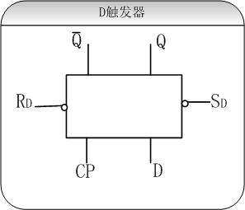
5.3.1、时序产生器作用和体制
5.3 时序产生器和控制方式
  体制
    组成计算机硬件的器件特性决定了时序信号的基本体制是电位—脉冲制（以触发器为例）
    D为电位输入端，CP（Clock Pulse）为脉冲输入端
    R,S为电位输入端
    特性方程如下
      D=0时，CP上升沿到来时，D触发器状态置0
      D=1时，CP上升沿到来时，D触发器状态置1

Slide 4
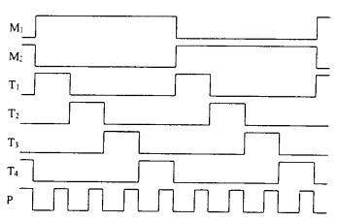
5.3.1、时序产生器作用和体制
5.3 时序产生器和控制方式
    硬布线控制器，采用主状态周期—节拍电位—节拍脉冲三级体制
      时序信号产生电路复杂

Slide 5
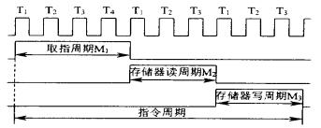
5.3.1、时序产生器作用和体制
5.3 时序产生器和控制方式
    微程序控制器，节拍电位—节拍脉冲二级体制
      利用微程序顺序执行来实现微操作
      时序信号产生电路简单

Slide 6
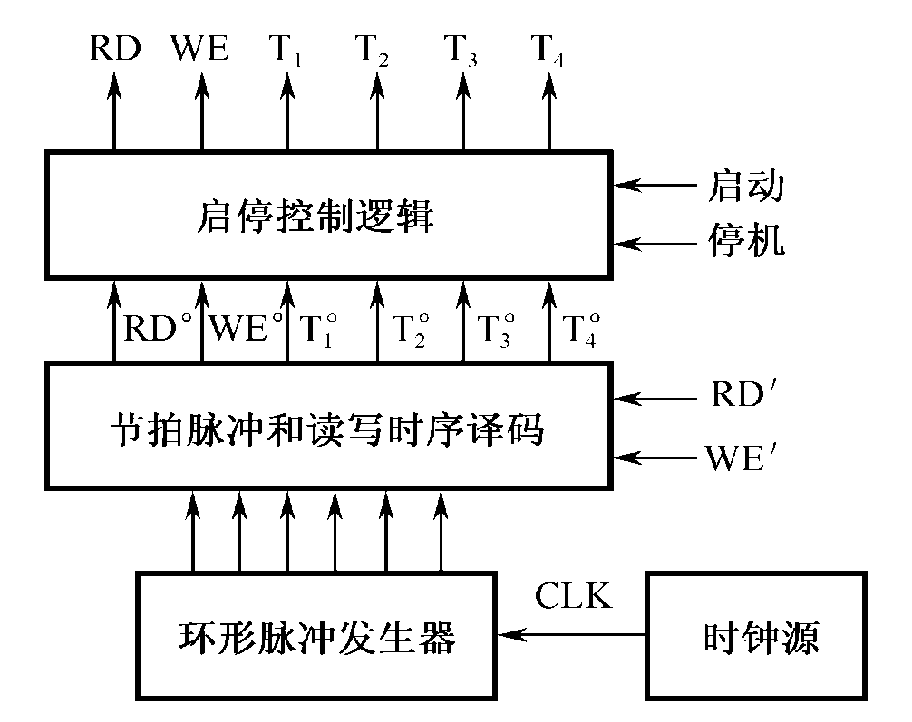
5.3.2、时序信号产生器
5.3 时序产生器和控制方式
  功能：产生时序信号
    各型计算机产生时序电路不相同
    大、中型计算机的时序电路复杂，微型计算机的时序电路简单
  构成：
    时钟源
    环形脉冲发生器
    节拍脉冲和读写时序译码逻辑
    启停控制逻辑

Slide 7
一、时钟脉冲源
5.3 时序产生器和控制方式
5.3.2、时序信号产生器
  电路左边是振荡电路，右边是整形电路，左边的电路产生接近正弦波的波形，右边非门则将其整形为一个理想的方波
R
1
1
C1
C2

Slide 8
二、环形脉冲发生器
5.3 时序产生器和控制方式
5.3.2、时序信号产生器
  作用：产生一组有序间隔相等或不等的脉冲序列

Slide 9
环形脉冲发生器
Φ
C4
C1
C2
C3

Slide 10
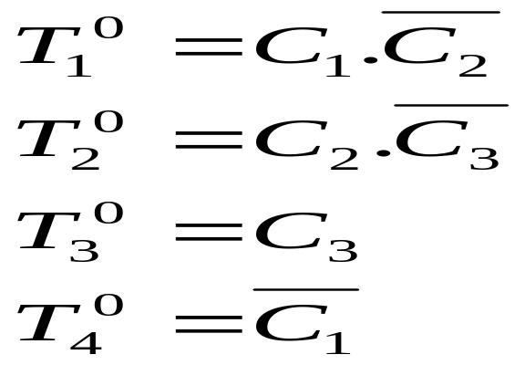
三、节拍脉冲和读/写时序的编码
5.3 时序产生器和控制方式
5.3.2、时序信号产生器
节拍脉冲的译码逻辑（一个CPU周期包含4个等间隔的节拍脉冲）

Slide 11


三、节拍脉冲和读/写时序的编码
5.3 时序产生器和控制方式
5.3.2、时序信号产生器
读写时序信号的译码逻辑表达式
以上带’的表示信号来自微程序控制器，持续一个CPU周期
读写时序信号受到控制的信号，而节拍脉冲信号时计算机加上电源后就产生。

Slide 12
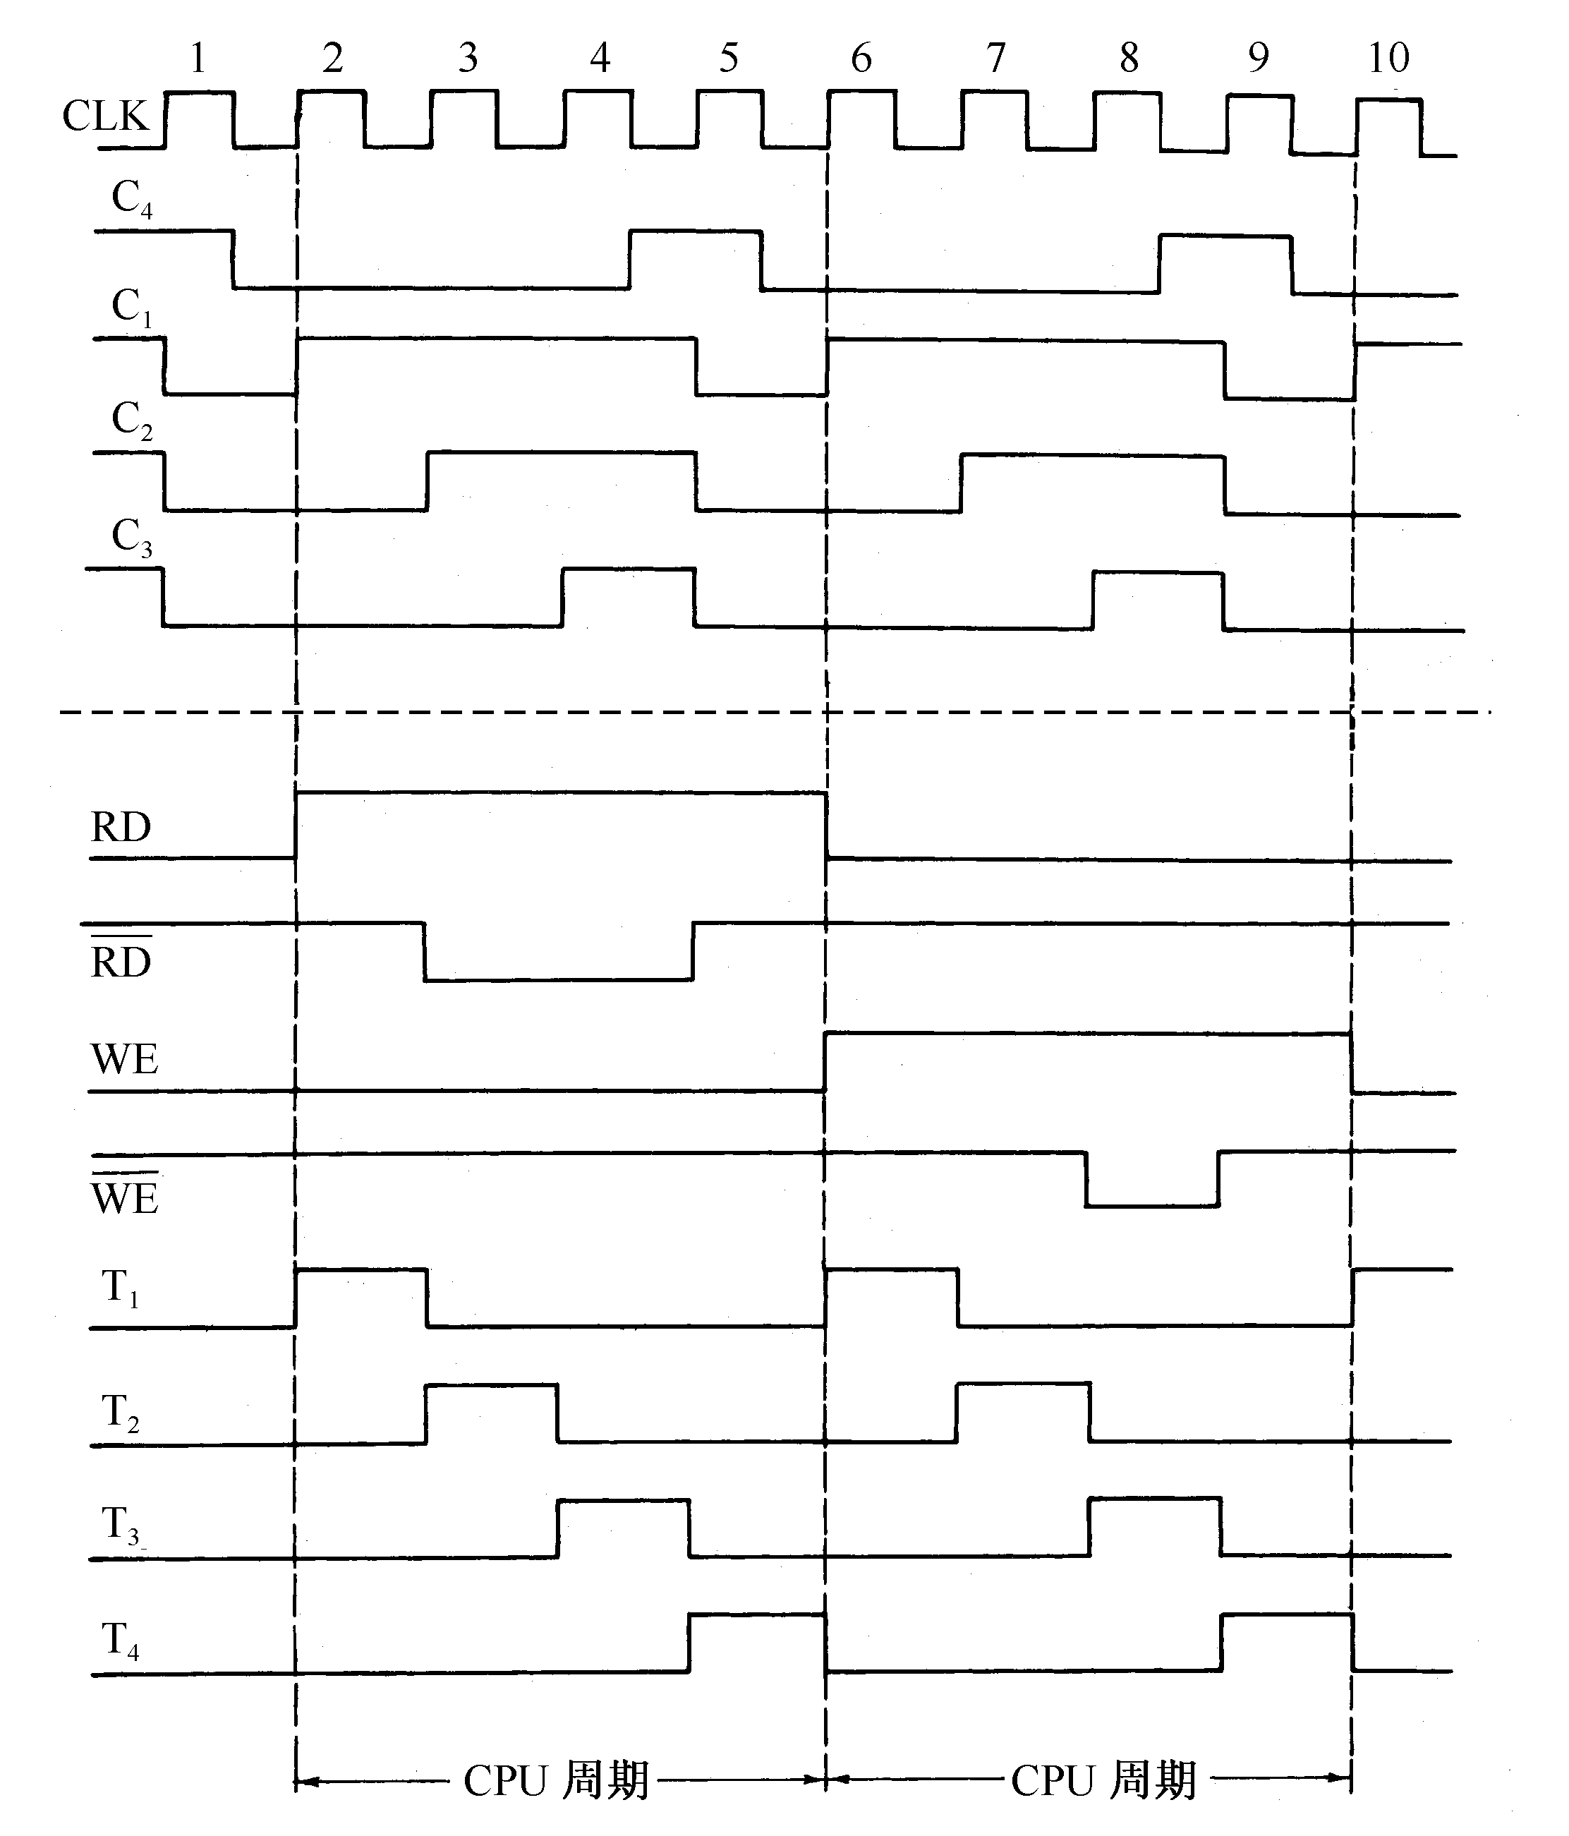

Slide 13
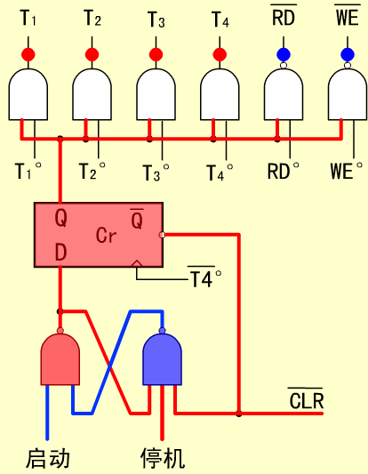
四、启停控制逻辑
5.3 时序产生器和控制方式
5.3.2、时序信号产生器
启动、停机是随机的，对读/写时序信号也需要由启停逻辑加以控制。
当运行触发器为“1”时，打开时序电路。当计算机启动时，一定要从第1个节拍脉冲前沿开始工作。
当运行触发器“0”时，关闭时序产生器。停机时一定要在第4个节拍脉冲结束后关闭时序产生器。
Notes:
机器一旦接通电源，就会自动产生原始的节拍脉冲信号T°1—T°4，然而，只有在启动机器运行的情况下，才允许时序产生器发出CPU工作所需的节拍脉冲T1—T4。为此需要由启停控制逻辑来控制T°1—T°4的发送。同样，对读/写时序信号也需要由启停逻辑加以控制。图519给出作者发明的启停控制逻辑，它是一个实用有效的工具性电路。
启停控制逻辑的核心是一个运行标志触发器Cr。当运行触发器为“1”时，原始节拍脉冲T1—T4和读/写时序信号RD°，WE°通过门电路发送出去，变成CPU真正需要的节拍脉冲信号T1—T4和读/写时序RD，WE。反之，当运行触发器“0”时，就关闭时序产生器。由于启动计算机是随机的，停机也是随机的，为此必须要求：当计算机启动时，一定要从第1个节拍脉冲前沿开始工作，而在停机时一定要在第4个节拍脉冲结束后关闭时序产生器。
只有这样，才能使发送出去的脉冲都是完整的脉冲。图519中，在Cr（D触发器）下面加上一个SR触发器，且用T°4信号作Cr触发器的时钟控制端，那么就可以保证在T1的前沿开启时序产生器，而在T4的后沿关闭时序产生器。

Slide 14
5.3.3 控制方式
5.3 时序产生器和控制方式
机器指令所包含的CPU周期数反映了指令的复杂程度，不同CPU周期的操作信号的数目和出现的先后次序也不相同。
控制方式：控制不同操作序列时序信号的方法。
分为以下几种：
  同步控制方式
  异步控制方式
  联合控制方式

Slide 15
5.3.3 控制方式
5.3 时序产生器和控制方式
同步控制方式（指令的机器周期和时钟周期数不变）
  完全统一的机器周期执行各种不同的指令
  采用不定长机器周期
  中央控制与局部控制的结合
异步控制方式
  每条指令需要多长时间就占多长时间
联合控制方式
  大部分指令在固定的周期内完成，少数难以确定的操作采用异步方式
  机器周期的节拍脉冲固定，但是各指令的机器周期数不固定（微程序控制器采用）

Slide 16
由CPU或其他设备提供
（1）同步控制
①定义：
各项操作受统一时序控制。
各项操作受统一时序控制。
②特点：
有明显时序时间划分，
时钟周期时
间固定，
各步操作的衔接、各部件之间的数
据传送受严格同步定时控制。
③优缺点：
时序关系简单，时序划分规整，
控制不复杂；
控制逻辑易于集中，便于管理。
时间安排不合理。
④应用场合：
用于CPU内部、设备内部、系
统总线操作
(各挂接部件速度相近，传送时间确
定，传送距离较近)。

Slide 17
（2）异步控制
①定义：
各项操作按不同需要安排时间，不
受统一时序控制。
②特点：
无统一时钟周期划分，
各操作间的
衔接和各部件之间的信息交换采用异步应答
方式。
例.异步传送操作
总线
● 主设备：
主
从
申请并掌握总线权的设备。
● 从设备：
发/接
接/发
响应主设备请求的设备。

Slide 18
● 操作流程：
主设备输出端与总线连接
主设备获得总线控制权
主设备询问从设备
N
从设备准备好？
Y
主设备发送/接收数据
主设备释放总线控制权
主设备输出端与总线断开

Slide 19
5.4 微程序控制器
发展
  微程序的概念和原理是由英国剑桥大学的M·V·Wilkes教授于1951年在曼彻斯特大学计算机会议上首先提出来的，当时还没有合适的存放微程序的控制存储器的元件。
  到1964年，IBM公司在IBM 360系列机上成功地采用了微程序设计技术。
  20世纪70年代以来，由于VLSI技术的发展，推动了微程序设计技术的发展和应用。
  目前，从大型机到小型机、微型机都普遍采用了微程序设计技术。

Slide 20
5.4 微程序控制器
基本思想：仿照解题的方法，把操作控制信号编制成微指令，存放到控制存储器里，运行时，从控存中取出微指令，产生指令运行所需的操作控制信号。从上述可以看出，微程序设计技术是用软件方法来设计硬件的技术。

Slide 21
5.4 微程序控制器
5.4.1微程序控制原理
5.4.2微程序设计技术

Slide 22
5.4.1微程序控制原理
5.4 微程序控制器
微命令：控制部件向执行部件发出的各种控制命令叫作微命令，它是构成控制序列的最小单位。
  例如：打开或关闭某个控制门的电位信号、某个寄存器的打入脉冲等。
  微命令是控制计算机各部件完成某个基本微操作的命令。
微操作：是微命令的操作过程。
  微命令和微操作是一一对应的。
  微命令是微操作的控制信号，微操作是微命令的操作过程。
  微操作是执行部件中最基本的操作。

Slide 23
5.4 微程序控制器
+
10
C i
ALU
-
11
M
12
X
Y
J
K
4
5
6
7
8
DR
9
R1
R2
R3
1
2
3

Slide 24
5.4 微程序控制器
+
10
数据通路
C i
ALU
-
11
M
12
X
Y
J
K
4
5
6
7
8
DR
9
R1
R2
R3
1
2
3

Slide 25
5.4 微程序控制器
+
10
控制信号
C i
ALU
-
11
M
12
X
Y
J
K
4
5
6
7
8
DR
9
R1
R2
R3
1
2
3

Slide 26
5.4 微程序控制器
1 R1输入
寄存器的输入脉冲
+
10
2 R2输入
C i
ALU
-
11
M
12
3 R3输入
X
Y
4 R1送X
J
K
5 R3送Y
4
5
6 R2送X
多路数据选择器的选择端
6
DR
7
7 R2送Y
8
9
8 DR送X
9 R1送Y
R1
R2
R3
10 加
运算控制端
1
2
3
11 减
12 传送

Slide 27
5.4 微程序控制器
（R1）+（R2）→R3
+
10
C i
ALU
-
11
M
12
4 R1送X
X
Y
7 R2送Y
J
K
10 加
4
5
3 R3输入
6
DR
7
8
9
9 R1送Y
6 R2送X
R1
R2
R3
10 加
1
2
3
3 R3输入

Slide 28
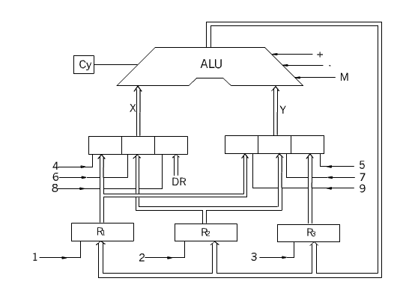
5.4 微程序控制器
相容性微命令：在同一个CPU周期中，可以同时执行的微操作命令。
相斥
相斥性微命令：在同一个CPU周期中，不能同时执行的微操作操作。
相斥
相斥

Slide 29
5.4.1微程序控制原理
5.4 微程序控制器
微指令：把在同一CPU周期内并行执行的微操作控制信息，存储在控制存储器里，称为一条微指令（Microinstruction）。
  它是微命令的组合，微指令存储在控制器中的控制存储器中
  一条微指令通常至少包含两大部分信息：
    操作控制字段，又称微操作码字段，用以产生某一步操作所需的各个微操作控制信号。
      某位为1，表明发微指令
      微指令发出的控制信号都是节拍电位信号，持续时间为一个CPU周期
      微命令信号还要引入时间控制
    顺序控制字段，又称微地址码字段，用以控制产生下一条要执行的微指令地址。

Slide 30
5.4 微程序控制器
5.4.1微程序控制原理
微程序
  一系列微指令的有序集合就是微程序。
    一段微程序对应一条机器指令。
    微地址 ：存放微指令的控制存储器的单元地址

Slide 31
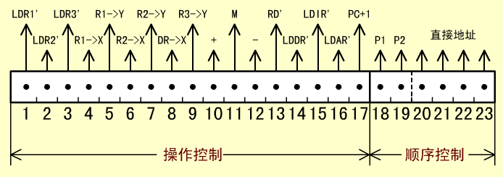
5.4 微程序控制器
5.4.1微程序控制原理
微指令基本格式

Slide 32
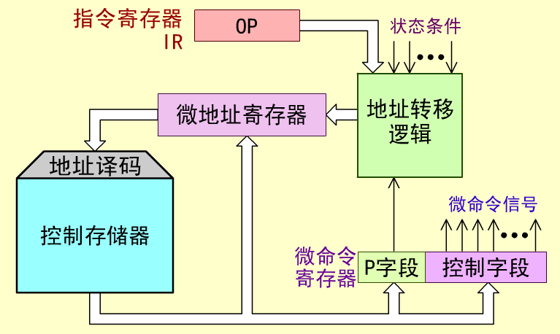
5.4 微程序控制器
5.4.1微程序控制原理
3、微程序控制器原理

Slide 33
5.4 微程序控制器
  控制存储器(μCM). 这是微程序控制器的核心部件，用来存放微程序。其性能(包括容量、速度、可靠性等)与计算机的性能密切相关。
  微指令寄存器(μIR)
    用来存放从μCM取出的正在执行的微指令，它的位数同微指令字长相等。
  微地址形成部件
    用来产生初始微地址和后继微地址，以保证微指令的连续执行。
  微地址寄存器(μMAR)
    它接受微地址形成部件送来的微地址，为下一步从μCM中读取微指令作准备。
5.4.1微程序控制原理

Slide 34
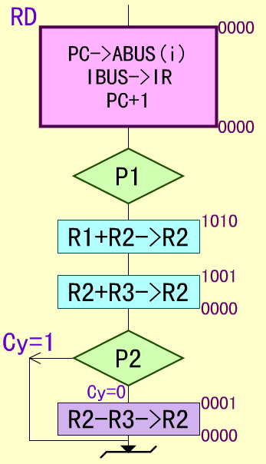
5.4 微程序控制器
5.4.1微程序控制原理
微程序执行过程举例
加法运算：a＋b＋6
设数a和 b已存放在 R1和R2两寄存器中，数6存放在R3寄存器中

Slide 35
实现“十进制加法”的微程序的各条微指令编码如下：
第一条微指令的二进制编码是：
000 000 000 000 11111100000
组成一段微程序
第二条微指令的二进制编码是：
010 100 100 100 00000001001
第三条微指令的二进制编码是：
010 001 001 100 00000010000
第四条微指令的二进制编码是：
010 001 001 001 00000000000

Slide 36
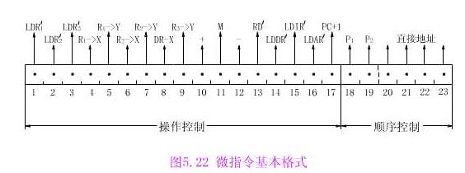
5.4 微程序控制器
5.4.1微程序控制原理
四条微指令如下
取指令操作信号
0000
R₁->X
+
1010
000 000 000 000 11111
10
0000
010 100 100 100 00000
00
1001
存结果LDR₂
R₂ -> Y
P1判别

Slide 37

中央处理器
说明：关于P1、P2测试的约定
（1）P1测试的约定：若P1=1，则进行P1测试：
将机器指令的操作码OP作为下一条微指令的地址。
（2）P2测试的约定： 若P2=1，则进行P2测试：
根据进位Cy的状态，决定下一条微指令的地址。
若Cy=1，则当前微指令给出的后继地址0000就是
下一条微指令的地址；
若Cy=0，则下一条微指令的地址为0001（要执行
S-6运算）。

Slide 38
十进制加法指令的微程序
R₂ -> X
+
1001
010 001 001 100 00000
01
0000
存结果
LDR₂
R₃ -> Y
P2判别
P2条件为0，转到取指令的公操作
R₂ -> X
-
0001
010 001 001 001 00000
00
0000
存结果
LDR₂
R₃ -> Y
转到取指令的公操作

Slide 39
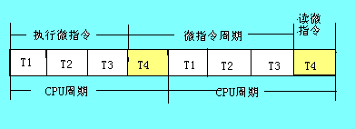
5.4 微程序控制器
5.4.1微程序控制原理
5、CPU周期和微指令周期的关系

Slide 40
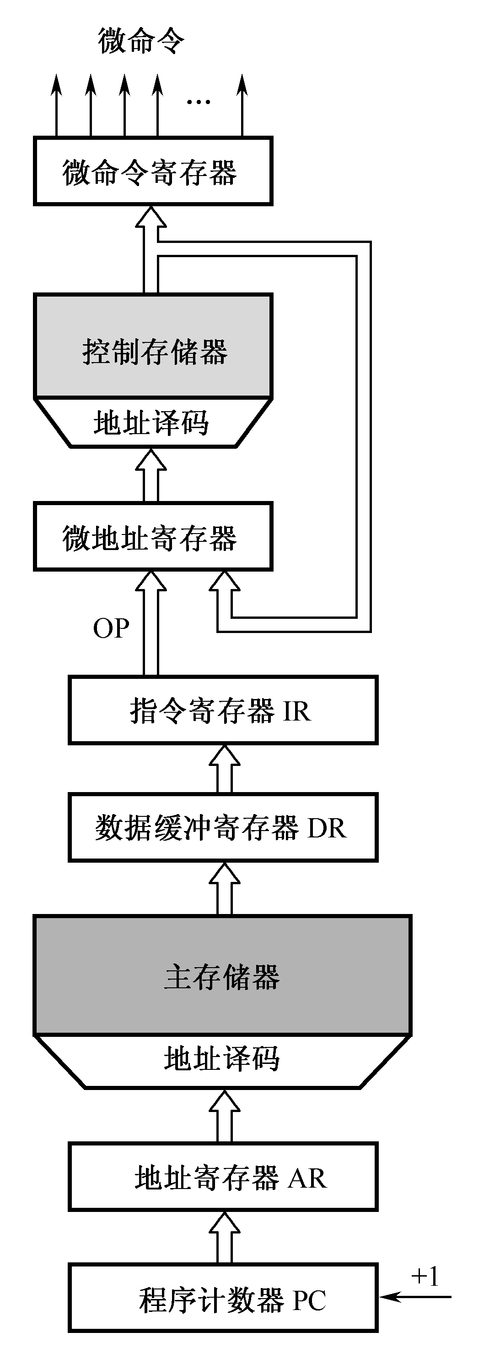
5.4 微程序控制器
5.4.1微程序控制原理
6. 机器指令与微指令的关系
（1）一条机器指令对应一段微程序，这段微程序是由若干条微指令序列组成的。因此，一条机器指令的功能是由若干条微指令组成的序列来实现的。简言之，一条机器指令所完成的操作划分成若干条微指令来完成，由微指令进行解释和执行。
（2）从指令与微指令，程序与微程序，地址与微地址的一一对应关系来看，前者与内存储器有关，后者与 控制存储器有关。与此相关，也有相对应的硬设备。
（3）每一个CPU周期对应一条微指令。

Slide 41
机器指令与微指令
机器指令1
微指令1
微程序
机器指令2
微指令2
程序
……..
……..
机器指令i
微指令i
………
……..
机器指令n
微指令n

Slide 42
5.4.2 微程序设计技术
5.4 微程序控制器
一、设计微指令应当追求的目标
  有利于缩短微指令的长度
  有利于缩小CM的容量
  有利于提高微程序的执行速度
  有利于对微指令的修改
  有利于提高微程序设计的灵活性

Slide 43
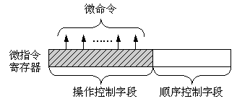
5.4.2 微程序设计技术
1、微命令的编码方法
  编码有三种方法：直接表示法/编码表示法/混合表示法
  直接表示法：操作控制字段中的各位分别可以直接控制计算机，不需要进行译码。

Slide 44
5.4.2 微程序设计技术
直接表示法举例，操作控制字段的每一个独立的二进制位代表一个微命令，该位为“1”表示这个微命令有效，为“0”表示这个微命令无效。
#
#
S
#
S
S
C
1
U
S
U
U
N
1
R
C
D
R
#
B
U
B
B
I
R
A
N
D
C
R
J
2
1
0
1
D
D
W
L
_
B
_
_
R
_
A
I
I
A
P
I
C
S
5
4
3
2
1
0
T
S
S
S
M
D
R
R
E
U
_
W
R
E
3
1
D
D
4
_
_
D
D
T
T
3
2
1
0
A
A
A
A
A
A
L
W
L
C
L
S
S
A
D
M
R
L
L
M
C
C
L
L
N
N
P
P
P
P
u
u
u
u
u
u
A
R
I
L
A
P
P
I
I
35
34
33
32
31
30
29
28
27
26
25
24
23
22
21
20
19
18
17
16
15
14
13
12
11
判断条件
后继微地址
微指令格式举例（TEC_5实验平台格式）

Slide 45
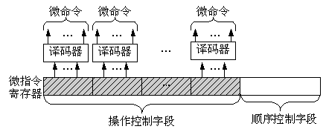
5.4.2 微程序设计技术
  2、编码表示法：将操作控制字段分为若干个小段，每段内采用最短编码法，段与段之间采用直接控制法。
编码表示法特点：可以避免互斥，使指令字大大缩短，但增加了译码电路，使微程序的执行速度减慢

Slide 46
5.4.2 微程序设计技术
3、混合编码法：将前两种结合在一起，兼顾两者特点。一个字段的某些编码不能独立地定义某些微命令，而需要与其他字段的编码来联合定义.

Slide 47
5.4.2 微程序设计技术
5.4 微程序控制器
二、微指令地址的形成
机器指令的操作码转换成初始微地址的方式主要有两种。
  计数器的方式
  多路转移的方式
Notes:
每条机器指令对应一段微程序，当公用的取指微程序从主存中取出机器指令之后，由机器指令的操作码字段指出各段微程序的入口地址，这是一种多分支(或多路转移)的情况，由机器指令的操作码转换成初始微地址的方式主要有两种。
计数器的方式
多路转移的方式

Slide 48
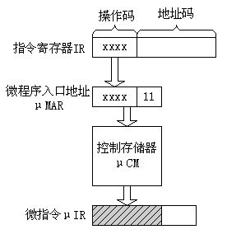
5.4.2 微程序设计技术
1、入口地址形成：如果机器指令操作码字段的位数和位置固定，可以直接使操作码与微程序入口地址的部分位相对应。

Slide 49
5.4.2 微程序设计技术
2、后继微地址形成方法
  （1）计数器的方式
    方法：
      微程序顺序执行时，其后继微地址就是现行微地址加上一个增量(通常为1)；
      当微程序遇到转移或转子程序时，由微指令的转移地址段来形成转移微地址。
      在微程序控制器中也有一个微程序计数器μPC，一般情况下都是将微地址寄存器μMAR作为μPC
    特点：
      优点是简单、易于掌握，编制微程序容易
      缺点是这种方式不能实现两路以上的并行微程序转移，因而不利于提高微程序的执行速度。

Slide 50
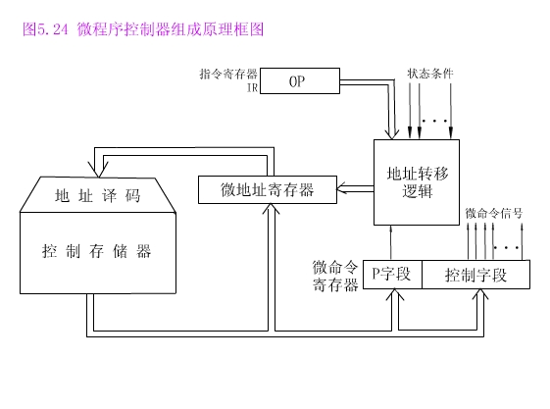
5.4.2 微程序设计技术
（2）多路转移的方式
    根据条件转移如图
    条件：状态条件/测试/微指令中微地址/操作码
Notes:
后继微地址可由微程序设计者指定，或者根据微指令所规定的测试结果直接决定后继微地址的全部或部分值。
测试段如果只有一位，则微地址将产生两个分支，若有两位，则最多可产生四个分支，依此类推，测试段为n位最多可产生2^{n}个分支。

Slide 51
【例2】微地址寄存器有6位(μA5-μA0)，当需要修改其内容时，可通过某一位触发器的强置端S将其置“1”。现有三种情况：
    (1)执行“取指”微指令后，微程序按IR的OP字段(IR3-IR0)进行16路分支；
    (2)执行条件转移指令微程序时，按进位标志C的状态进行2路分支；
    (3)执行控制台指令微程序时，按IR4，IR5的状态进行4路分支。
请按多路转移方法设计微地址转移逻辑。

Slide 52
按所给设计条件，微程序有三种判别测试，分别为P1，P2，P3。 由于修改μA5-μA0内容具有很大灵活性，现分配如下：
(1)用P1和IR3-IR0修改μA3-μA0；
(2)用P2和C修改μA0；
(3)用P3和IR5，IR4修改μA5，μA4。
另外还要考虑时间因素T4(假设CPU周期最后一个节拍脉冲)，故转移逻辑表达式如下：
μA5=P3·IR5·T4
μA4=P3·IR4·T4
μA3=P1·IR3·T4
μA2=P1·IR2·T4
μA1=P1·IR1·T4
μA0=P1·IR0·T4+P2·C·T4
由于从触发器强置端修改，故前5个表达式可用“与非”门实现，最后一个用“与或非”门实现。

Slide 53
5.4.2 微程序设计技术
5.4 微程序控制器
3、微指令格式分为两类：水平型微指令和垂直型微指令
  （1）水平型微指令
    水平型微指令是指一次能定义并能并行执行多个微命令的微指令。
    格式如下
控制字段 | 判别测试字段 | 下地址字段

Slide 54
  水平型微指令特点：
    优点：
      微指令字较长，速度越快。
      微指令中的微操作有高度的并行性。
      微指令译码简单。
      控制存储器的纵向容量小，灵活性强。
    缺点：
      微指令字比较长，明显地增加了控制存储器的横向容量。
      水平微指令与机器指令差别很大，一般要熟悉机器结构、数据通路、时序系统以及指令执行过程的人才能进行微程序设计，这对用户来说是很困难的。
Notes:
微指令字较长。一般为几十位到100位左右，有的长达200多位。一般来说，机器规模越大，速度越快，采用的微指令字就越长。
微指令中的微操作有高度的并行性，即在一个微周期中，一次能并行执行多个微命令，因而能充分发挥数据通路并行结构的并行操作能力。
微指令译码简单，一般采用直接控制编码法和分段直接编码法，微指令与数据通路各控制点之间有较直接的对应关系。
设计由于微指令的并行操作能力强，效率高，编制的微程序比较短
微程序的执行速度比较快，控制存储器的纵向容量小，灵活性强。
缺点是微指令字比较长，明显地增加了控制存储器的横向容量
水平微指令与机器指令差别很大，一般要熟悉机器结构、数据通路、时序系统以及指令执行过程的人才能进行微程序设计，这对用户来说是很困难的。

Slide 55

（2）垂直型微指令：采用编码方式。
  设置微操作控制字段时，一次只能执行一到二个微命令的微指令称为垂直型微指令。

Slide 56
设：微指令字长为16位，微操作码3位。
(1)寄存器-寄存器传送型微指令
其功能是把源寄存器数据送目标寄存器。13—15
位为微操作码(下同)，源寄存器和目标寄存器编址各5
位，可指定32个寄存器。
15 13 | 12 8 | 7 3 | 2 0
000 | 源寄存器编址 | 目标寄存器编址 | 其它

Slide 57
(2)运算控制型微指令
其功能是选择ALU的左、右两输入源信息，按
ALU字段所指定的运算功能(8种操作)进行处理，并将
结果送入暂存器中。左、右输入源编址可指定32种信
息源之一。
15 13 | 12 8 | 7 3 | 2 0
001 | 左输入源编址 | 右输入源编址 | ALU

Slide 58
(3)访问主存微指令
其功能是：将主存中一个单元的信息送入寄存器
或者将寄存器的数据送往主存。存储器编址是指按规
定的寻址方式进行编址。第1，2位指定读操作或写操
作(取其之一)。
15 13 | 12 8 | 7 3 | 2 1 | 0
010 | 寄存器编址 | 存储器编址 | 读写 | 其他

Slide 59
(4)条件转移微指令
其功能是：根据测试对象的状态决定是转移到D
所指定的微地址单元，还是顺序执行下一条微指令。
9位D字段不足以表示一个完整的微地址，但可以用来
替代现行μPC的低位地址。 测试条件字段有4位，可
规定16种测试条件。
15 13 | 12 4 | 3 0
011 | D | 测试条件

Slide 60
5.4.2 微程序设计技术
  水平型微指令和垂直型微指令的比较
  (1)水平型微指令并行操作能力强，效率高，灵活性强，垂直型微指令则较差。
  (2)水平型微指令执行一条指令的时间短，垂直型微指令执行时间长。
  (3)由水平型微指令解释指令的微程序，有微指令字较长而微程序短的特点。垂直型微指令则相反。
  (4)水平型微指令用户难以掌握，而垂直型微指令与指令比较相似，相对来说，比较容易掌握。

Slide 61
5.4.2 微程序设计技术
5.4 微程序控制器
4、动态微程序设计
  对应于一台计算机的机器指令只有一组微程序，这一组微程序设计好之后，一般无须改变而且也不好改变，这种微程序设计技术称为静态微程序设计。
  采用EPROM作为控制存储器，可以通过改变微指令和微程序来改变机器的指令系统，这种微程序设计技术称为动态微程序设计。

